Slide 1

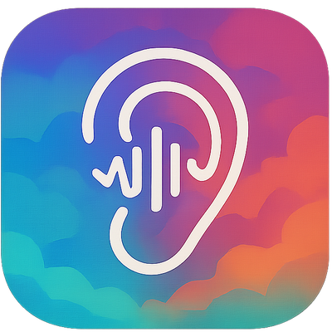
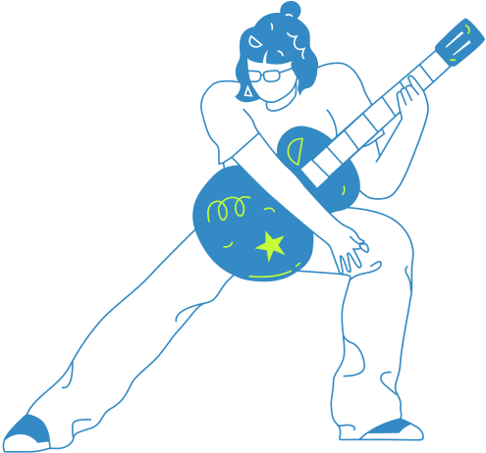
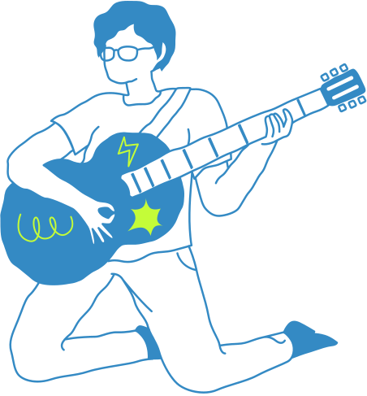
APLIKASI SOUNDSCAPE
UNTUK TERAPI KESEHATAN & KETENANGAN
Chandra Pramudana Saputra (20220810094)
TINFC-2022-04
TEKNIK INFOMATIKA-UNIVERSITAS KUNINGAN

Slide 2

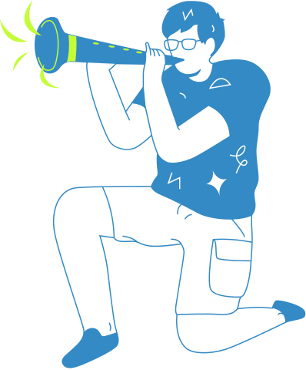

KONSEP
APA ITU SOUNDSCAPE?
Soundscape adalah aplikasi terapi musik yang dirancang untuk membantu pengguna dalam meningkatkan kualitas tidur, mengurangi stres, dan meningkatkan kesehatan mental melalui musik terapeutik yang telah direkomendasikan oleh dokter dan didukung penelitian ilmiah. Dengan kategori tertentu (DeepSleep, Mindfulness, Stress Relief, Therapeutic)

Slide 3
BATASAN MASALAH
Aplikasi hanya untuk platform Android.
Musik hanya dapat diunggah oleh Admin.
Listener tidak dapat menambahkan musik sendiri.
Ukuran maksimal file gambar: 5 MB, audio: 50 MB.
Koneksi internet diperlukan untuk semua fungsi.

Slide 4
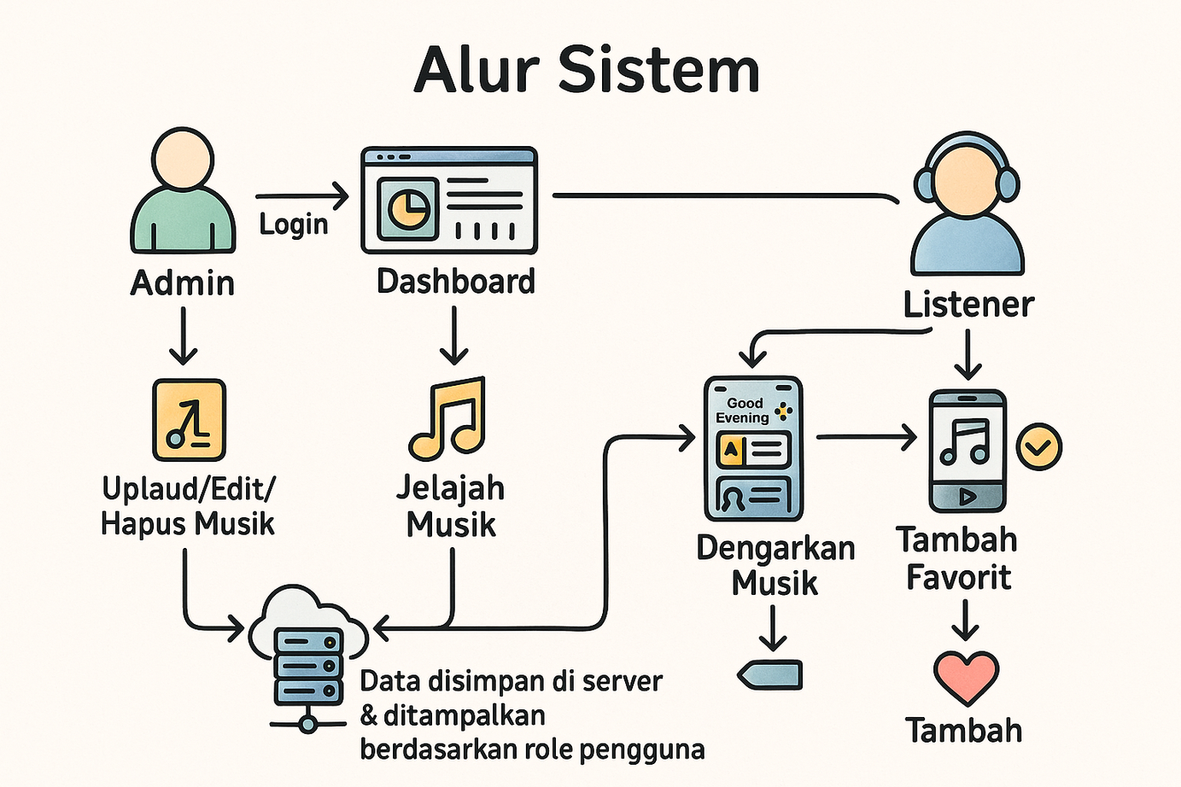
ALUR SISTEM

Slide 5

RANCANGAN
Antarmuka Admin:
Dashboard
Form Upload Musik
Daftar Musik (dengan fitur edit & hapus)
Profil Admin
Antarmuka Listener:
Halaman Beranda
Detail Musik + Player
Menu Jelajah
Favorit & Profil
Desain responsif dengan navigasi bottom menu

Slide 6
IMPLEMENTASI
Teknologi yang Digunakan:
Android Studio (Java)
Firebase / Supabase untuk autentikasi
Firebase Storage / Server API untuk penyimpanan musik
Format dukungan: MP3, JPG, PNG
Fitur Utama:
Role-based login
Upload dan preview musik
Rekomendasi berbasis data medis

Slide 7
OUTPUT
Hasil Aplikasi:
✅ Listener dapat mendengarkan musik terapeutik secara online
✅ Admin dapat mengelola konten dengan efisien
✅ Tersedia fitur rekomendasi dokter & jurnal ilmiah
✅ UI ramah pengguna dan dapat digunakan berbagai kalangan

Slide 8
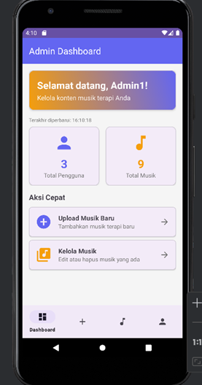
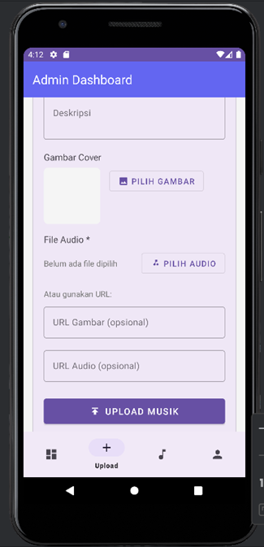
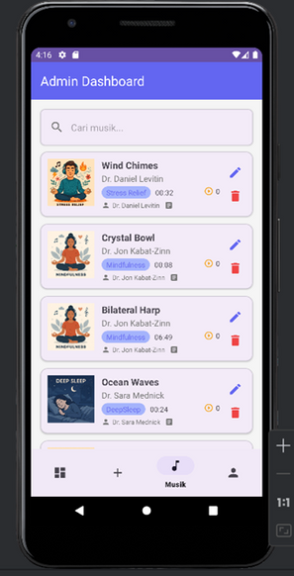

PERAN PENGGUNA
Administrator:
Mengelola musik: upload, edit, hapus, dengar musik
Melihat statistik pengguna & total musik
Menjamin kualitas konten berdasarkan rekomendasi dokter, jurnal maupun buku

Slide 9
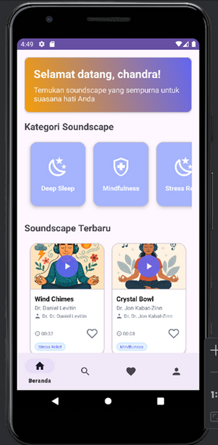
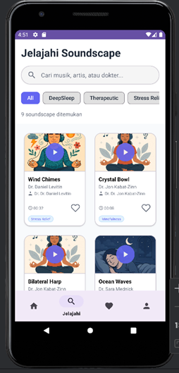
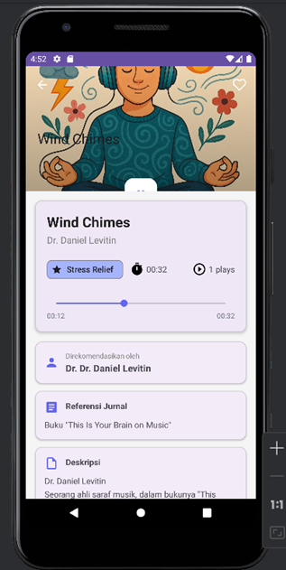
PERAN PENGGUNA
Listener (Pengguna):
Dengarkan musik terapi
Jelajah & simpan favorit
Akses rekomendasi & referensi medis pada detail musik

Slide 10
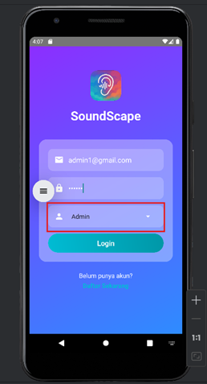
FITUR UNTUK ADMIN
Login
Admin dapat melakukan login menggunakan akun yang sudah terdaftar

Slide 11
FITUR UNTUK ADMIN
Dashboard statistik real-time
Dashboard di perbarui otomatis ketika ada perubahan data seperti Total Pengguna, Total Musik.

Slide 12
FITUR UNTUK ADMIN
Upload musik
Admin bisa mengisi inputan data dari musik yang akan di upload, setelah melakukan reaseach pada jurnal atau buku dan dokter yang mendukung

Slide 13
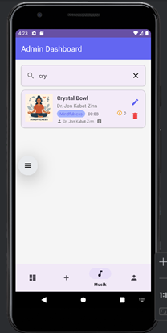
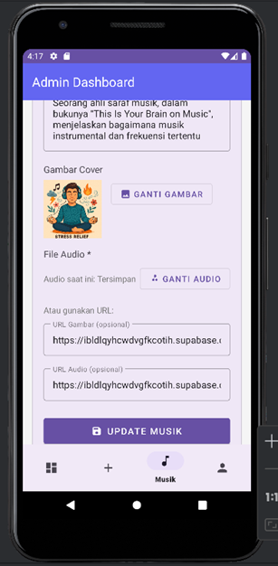
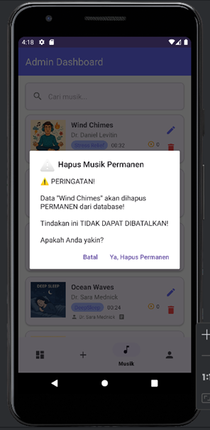
FITUR UNTUK ADMIN
Edit & hapus
Admin bisa melakukan Update & Hapus data dari musik yang telah di upload dan pencarian musik

Slide 14
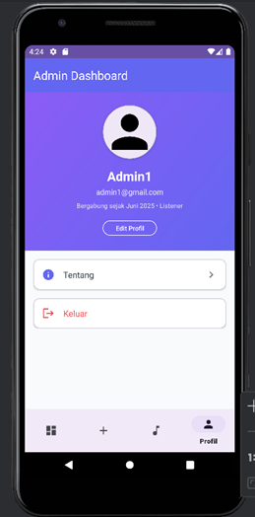
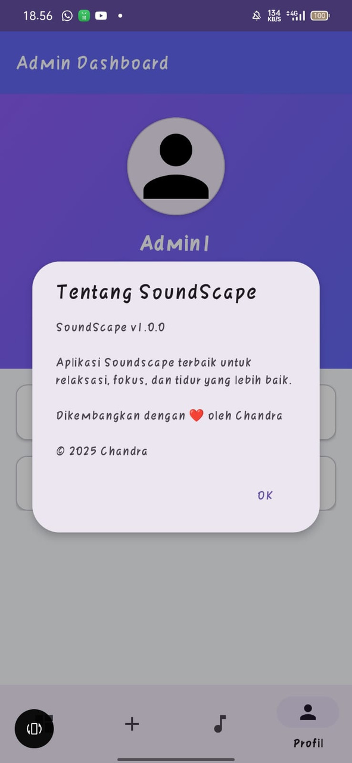
FITUR UNTUK ADMIN
Pengelolaan profil admin
Pada halaman ini admin bisa update username dan email nya, melihat tentang soundscape dan logout

Slide 15
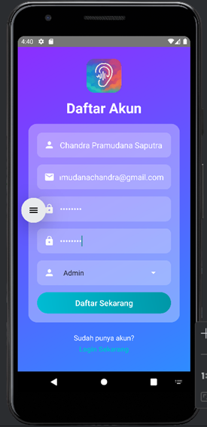
FITUR UNTUK LISTENER
Registrasi Pengguna
Untuk Pengguna yang belum memilki akun harus melakukan registrasi terlebih dahulu agar mempunyai akun Soundscape

Slide 16
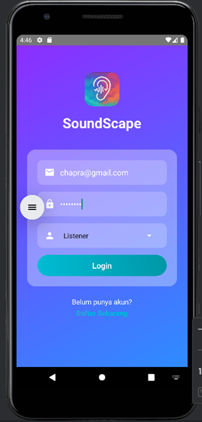
FITUR UNTUK LISTENER
Login
Pengguna/Listener yang sudah memliki akun dapat melakukan login dan memilih role Listener

Slide 17
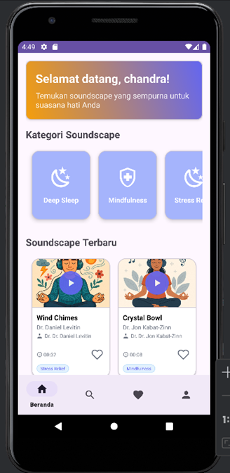
FITUR UNTUK LISTENER
Dashboard / Beranda
Berisi header sapaan untuk user diambil dari data username user pada saat registrasi, pengelompokan soundscape berdasarkan kategorinya, soundscape terbaru dan rekomendasi musik dari soundscape

Slide 18
FITUR UNTUK LISTENER
Jelajah musik dan filter kategori
Listener bisa jelajahi musik dengan ketik nama musik atau berdasarkan kelumpok kategori pada chip kategori

Slide 19
FITUR UNTUK LISTENER
Player audio interaktif & Detail Musik
Listener bisa putar musik dan melihat detail dari musik seperti rekomendasi dokter,jurnal ilmiah atau buku, dan deskripsi

Slide 20
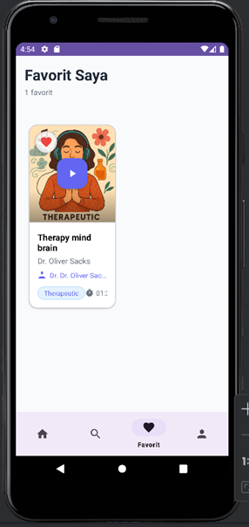
FITUR UNTUK LISTENER
Koleksi & manajemen favorit
Pengguna/listener bisa menambahkan musik favorit dengan klik icon ❤️ dan akan muncul pada halaman favorit

Slide 21
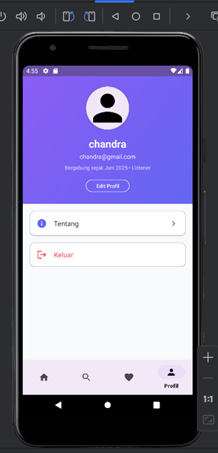
FITUR UNTUK LISTENER
Pengaturan profil
Pada halaman ini Listener bisa update username dan email nya, melihat tentang soundsacpe dan logout

Slide 22
KESIMPULAN SOUNDSCAPE
Solusi Terapi Musik Digital yang Inovatif
Soundscape hadir sebagai aplikasi mobile yang mengintegrasikan musik terapi berbasis ilmiah untuk membantu pengguna mengatasi stres, gangguan tidur, dan masalah kesehatan mental lainnya, melalui pengalaman mendengarkan yang mudah, nyaman, dan personal.
Terintegrasi dengan Aspek Medis dan Ilmiah
Setiap musik yang diunggah disertai informasi:
Nama dokter yang merekomendasikan
Referensi jurnal ilmiah sebagai validasi terapeutik
Ini menjadikan Soundscape bukan sekadar pemutar musik, tetapi juga sebagai media terapi yang terpercaya.

